Slide 1
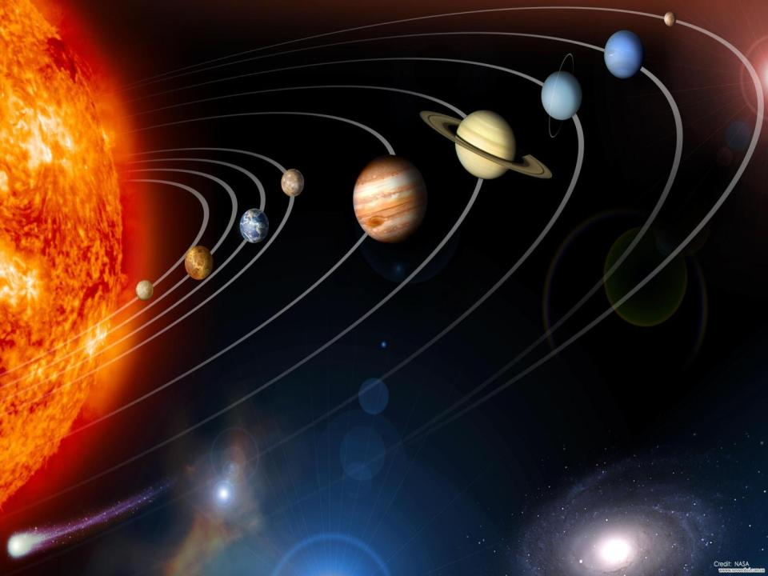
Космос

Slide 2
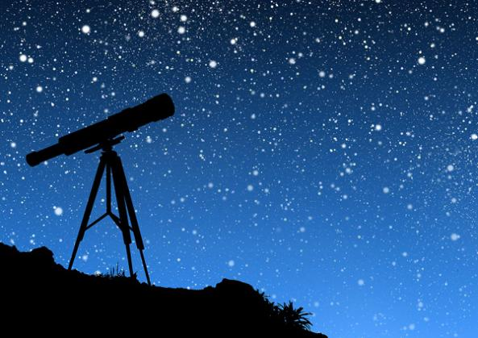
Астрономия – это наука изучающая космос, а именно звёзды и планеты, кометы и метеориты

Slide 3
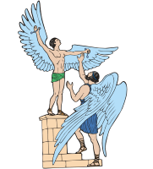
Когда-то давно человек пытался взлететь в небо приделав к спине крылья и прыгнув со скалы

Slide 4
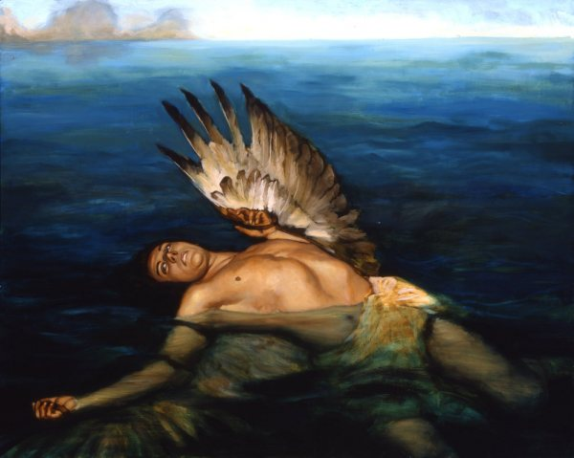
Но из этого ничего хорошего не получилось

Slide 5
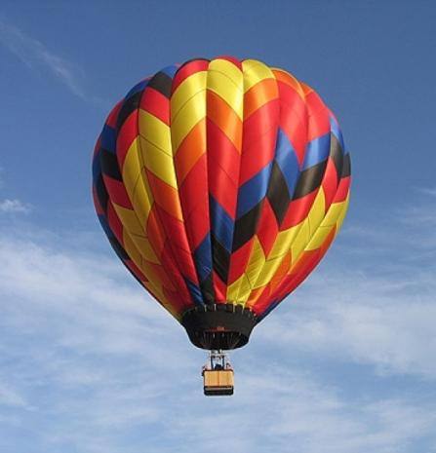
Потом люди пытались полететь
в космос на воздушном шаре

Slide 6
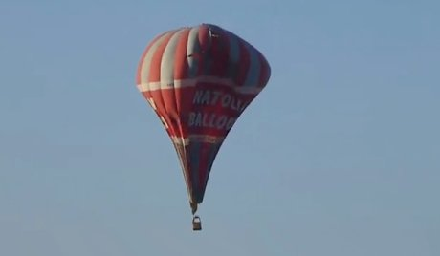
Но у них ничего не вышло

Slide 7
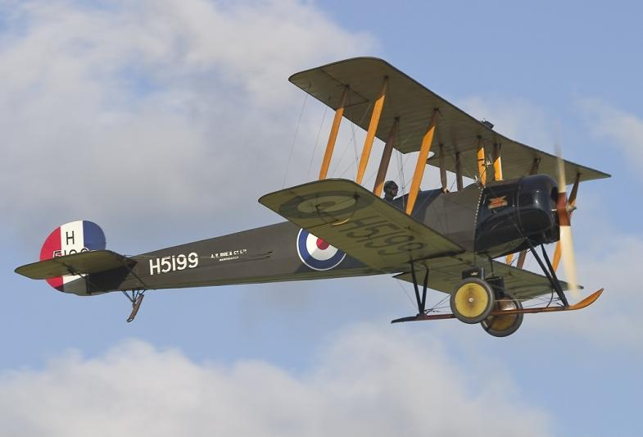
Потом люди придумали самолёт

Slide 8
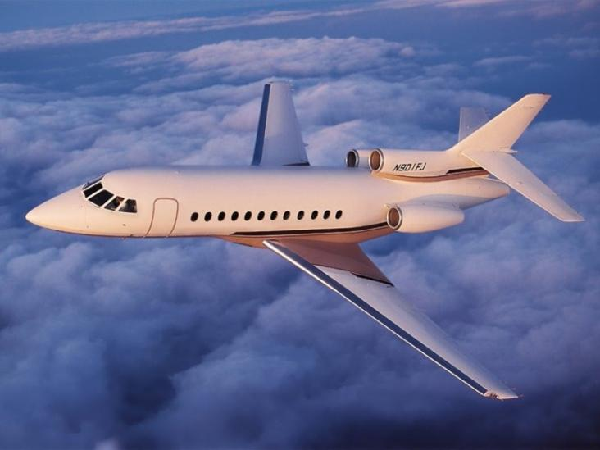
Но и он не мог долететь до звёзд

Slide 9
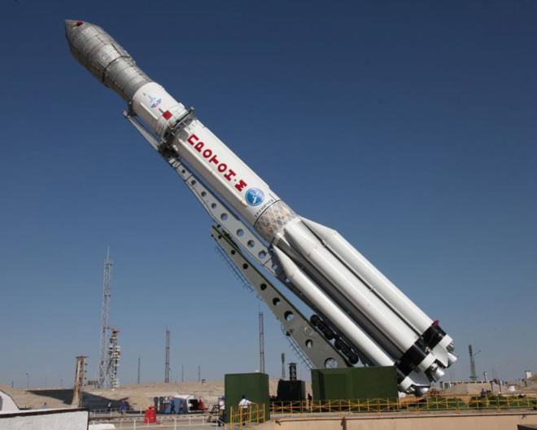
И наконец человек придумал ракету

Slide 10
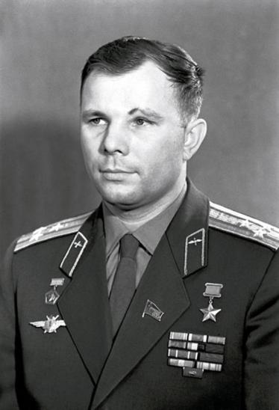
Юрий Алексеевич Гагарин советский летчик-космонавт первым отправился в космический полёт

Slide 11
Солнечная система

Slide 12
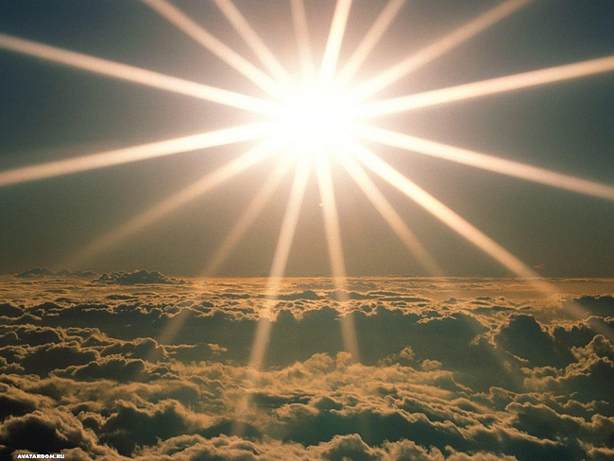
Центр солнечной системы – солнце

Slide 13
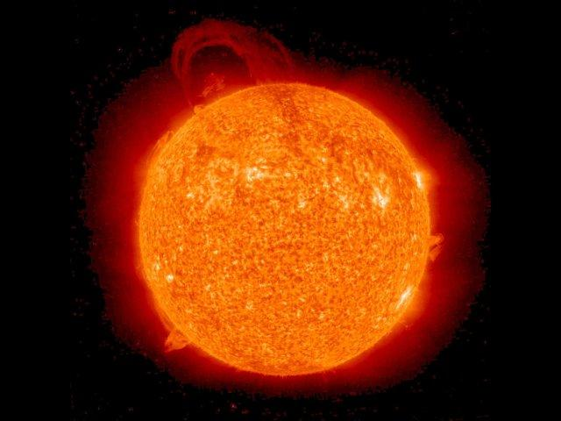
Солнце – это горячая звезда,
в пламени которой сгорает даже камень

Slide 14
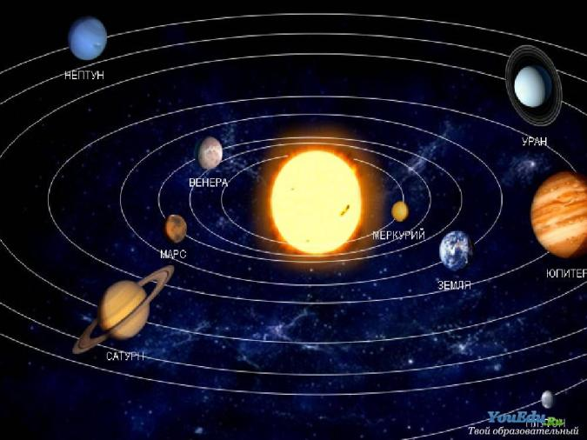
Солнце – это звезда вокруг которой вращаются 9 планет

Slide 15
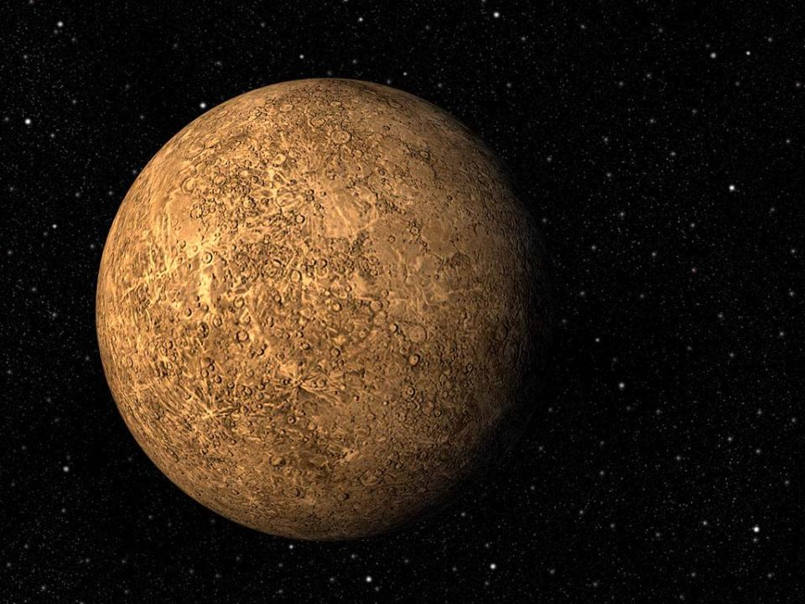
Меркурий

Slide 16
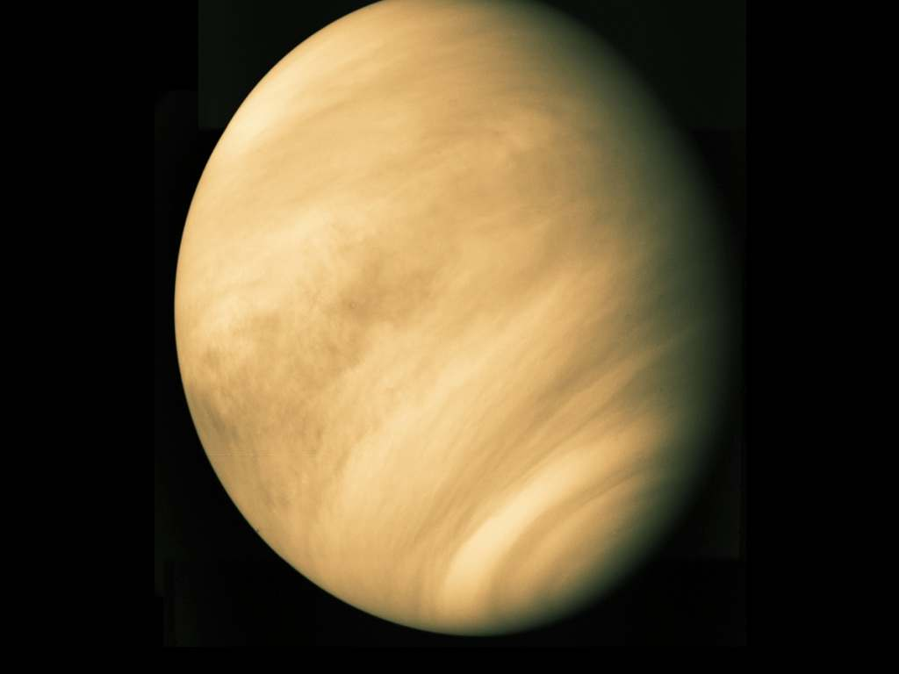
Венера

Slide 17
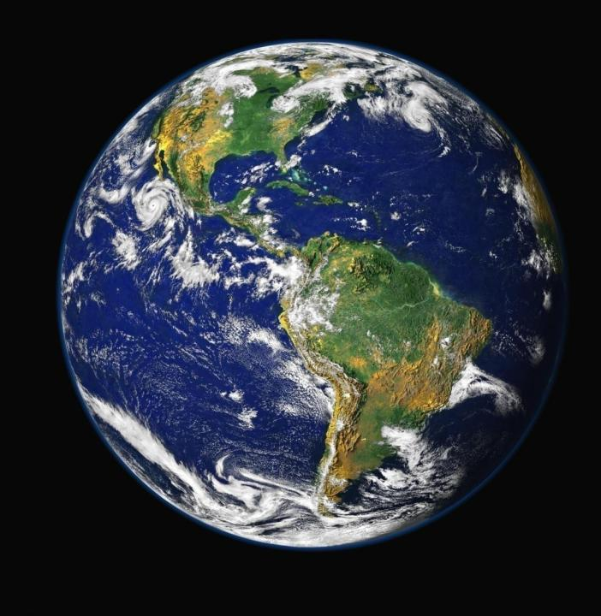
Земля

Slide 18
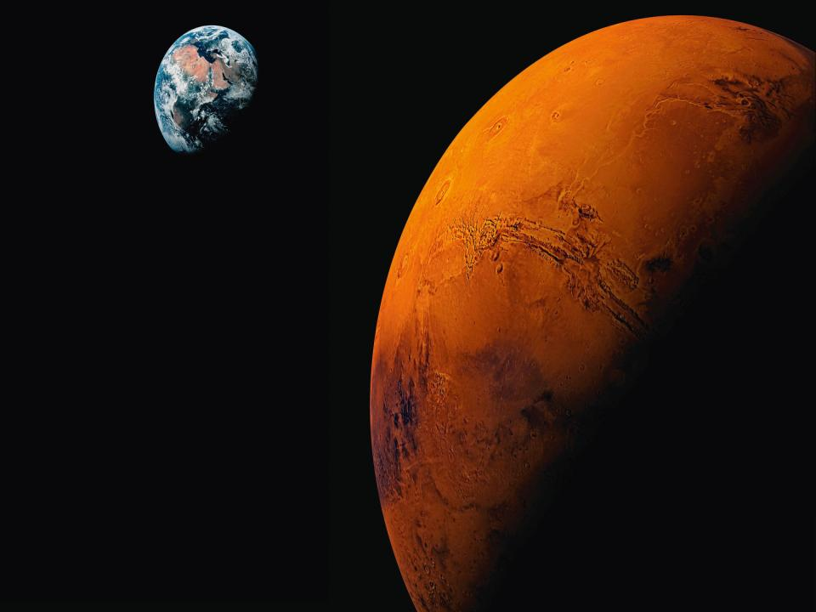
Марс

Slide 19
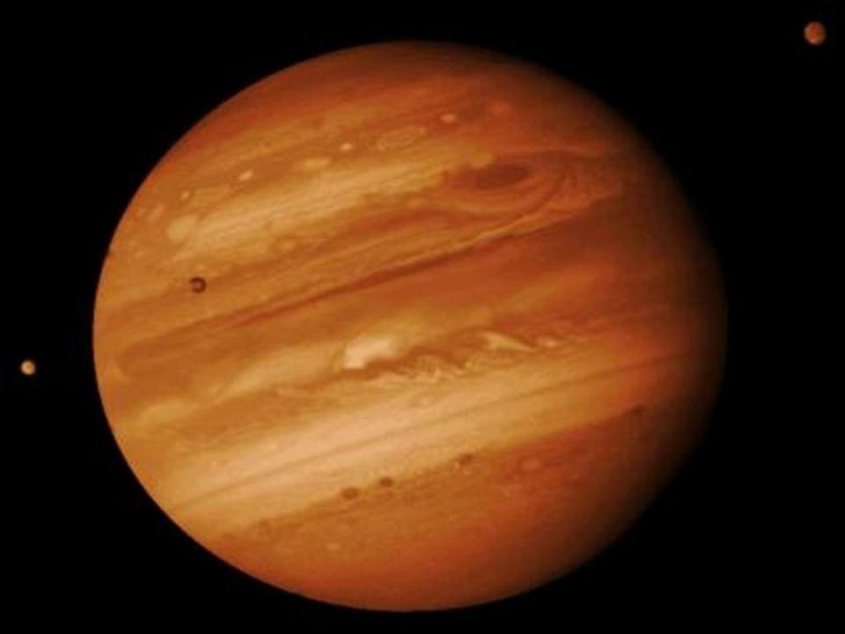
Юпитер

Slide 20
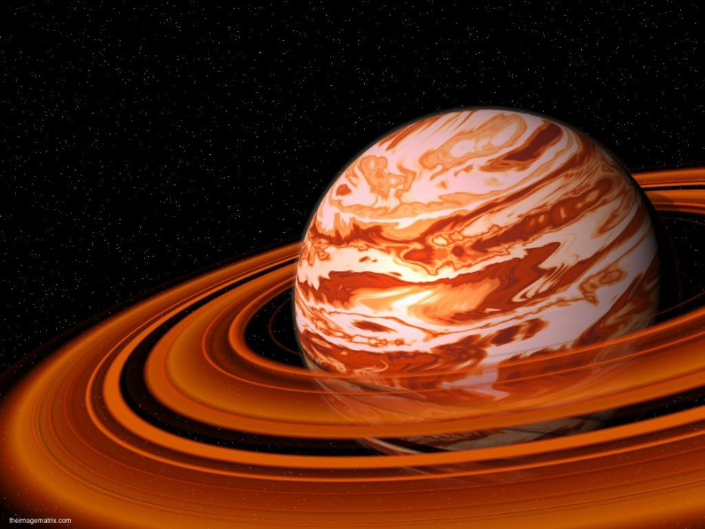
Сатурн

Slide 21
Уран

Slide 22
Нептун

Slide 23
Плутон

Slide 24
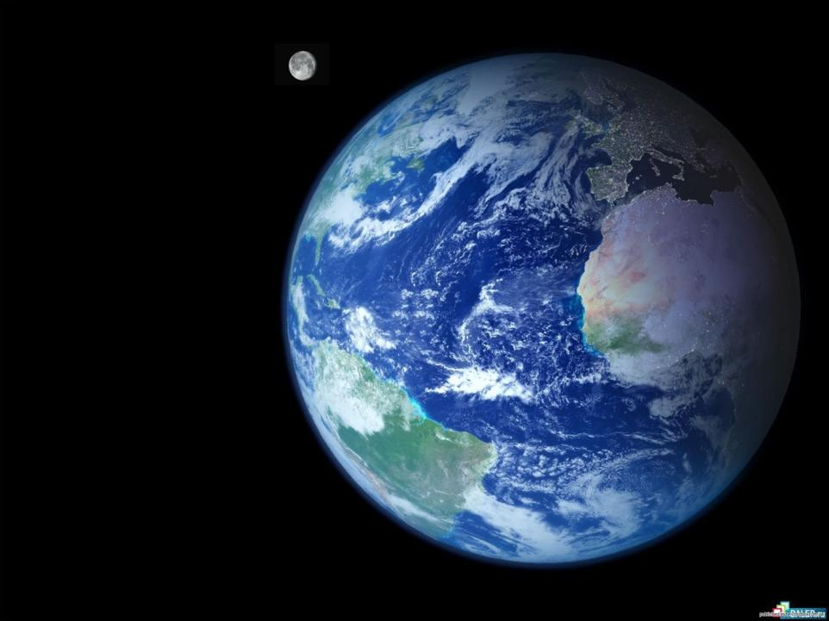
Земля

Slide 25
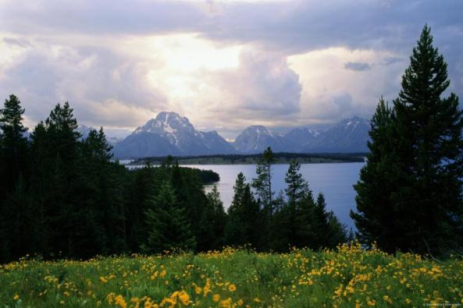
Земля – это единственная планета на которой существует вода, растительные и животные организмы

Slide 26
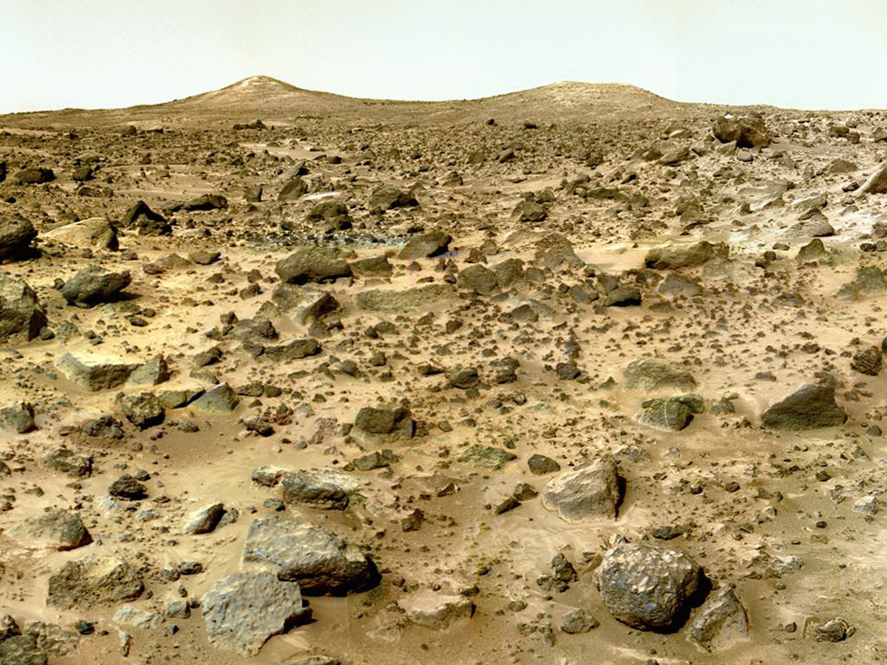
На других планетах жизни скорее всего нет

Slide 27
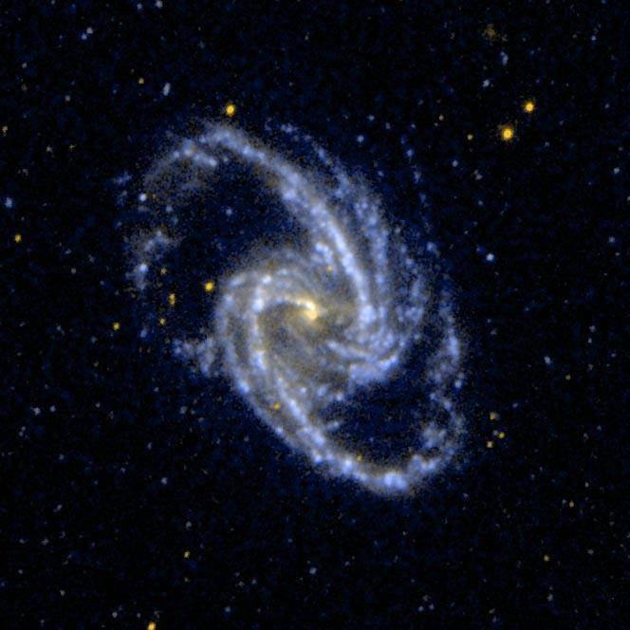
Планеты Солнечной системы изучают астрономы.
Но есть ещё много планет, которые
не изучены
и о которых никто не знает.

Slide 28
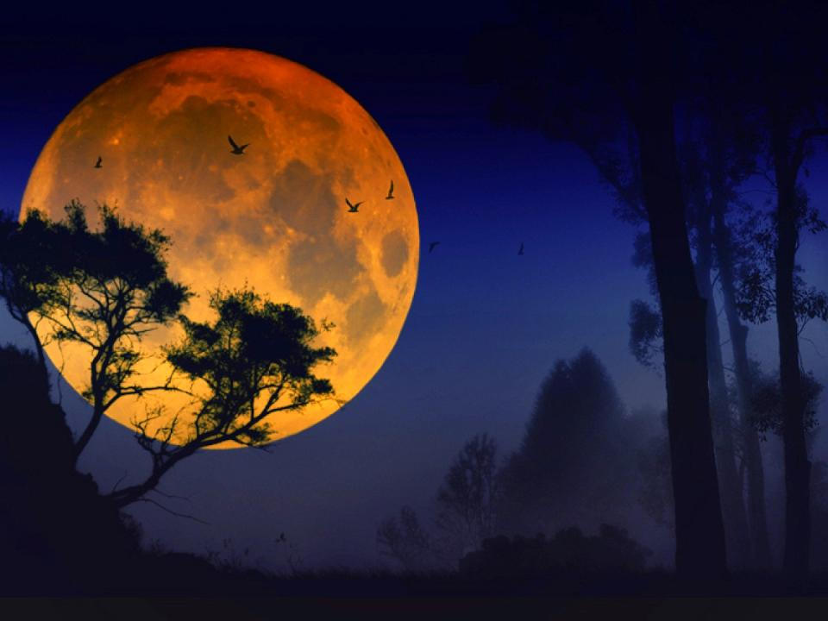
Луна

Slide 29
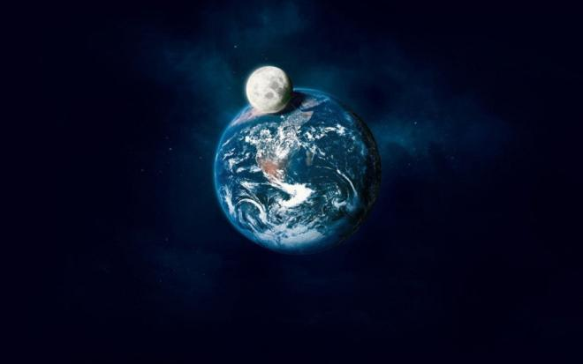
Луна – спутник Земли. Она вместе с землёй вращается вокруг солнца

Slide 30
Закончился космический полёт.
Корабль спустился в заданном районе.
И вот уж целиной пилот идёт,
Чтоб снова землю взять в свои ладони…
И в космосе он думал лишь о ней,
Из-за неё летал в такие дали –
И лишь о ней все двести долгих дней
Писал в своём космическом журнале!

Slide 31
Ответь на вопросы

Slide 32
Кто совершил первый полёт в космос?

Slide 33
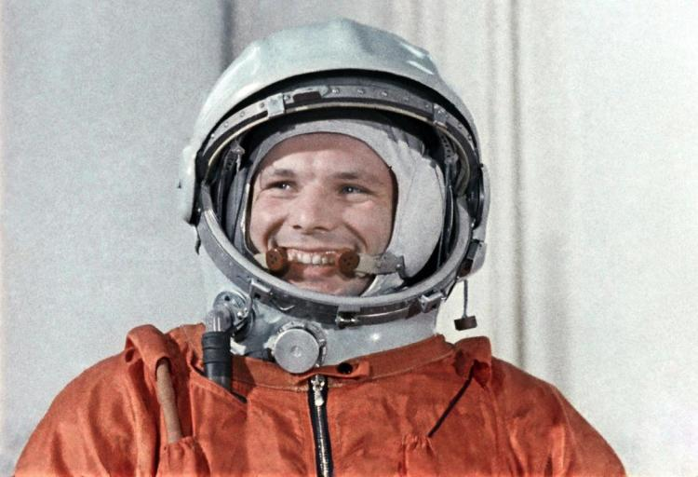
Ответ: Юрий Алексеевич Гагарин

Slide 34
Как называется костюм космонавта?

Slide 35
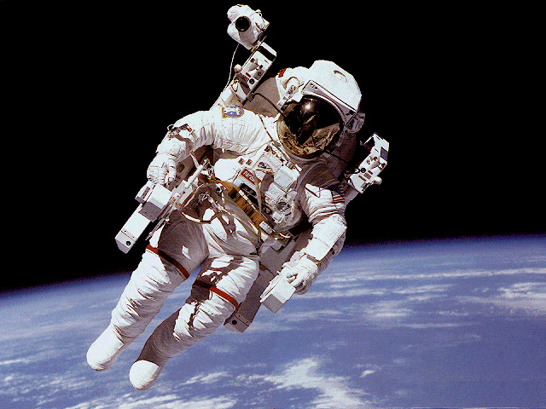
Ответ: скафандр

Slide 36
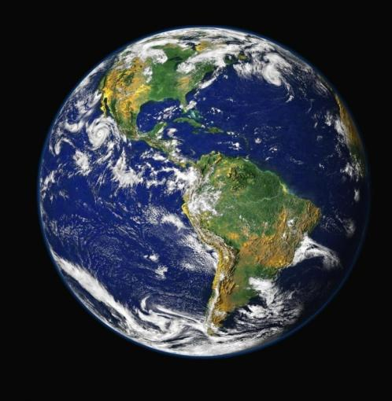
С помощью какого транспортного средства Юрий Гагарин попал в космос?

Slide 37
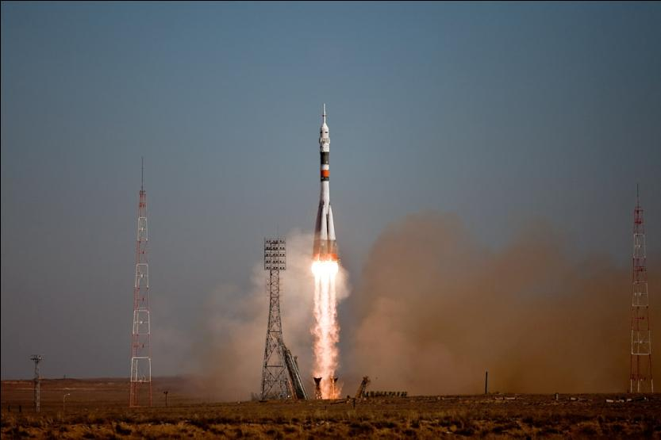
Ответ: ракета «Восток»

Slide 38
На какой планете мы живем?

Slide 39
Ответ: мы живём на планете Земля

Slide 40
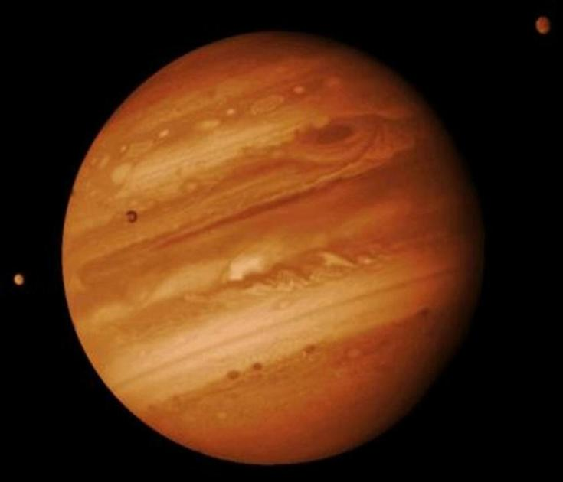
Сколько планет в солнечной системе?

Slide 41
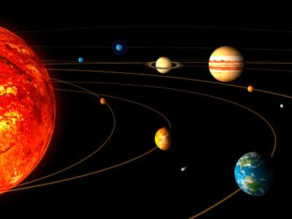
Ответ: девять

Slide 42
Солнце это планета или звезда?

Slide 43
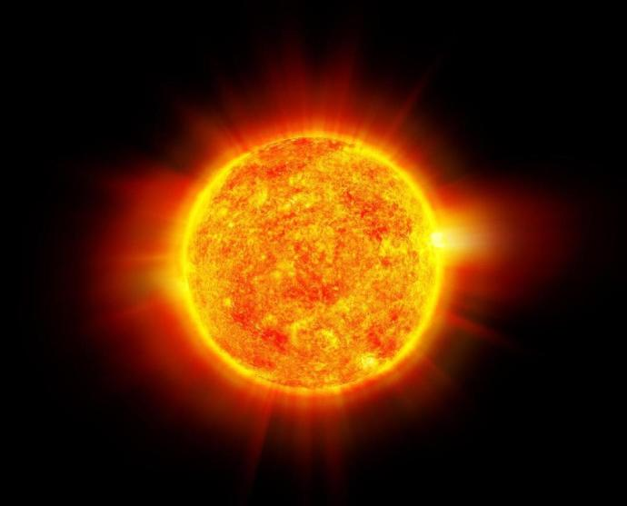
Ответ: звезда

Slide 44
Можно ли жить на луне?

Slide 45
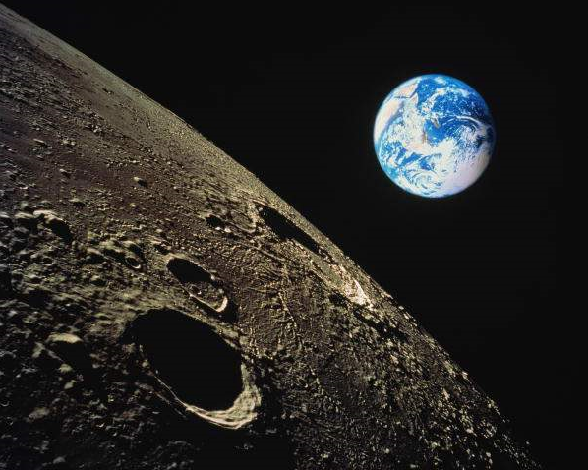
Ответ: нет

Slide 46
Какая наука изучает космос?

Slide 47
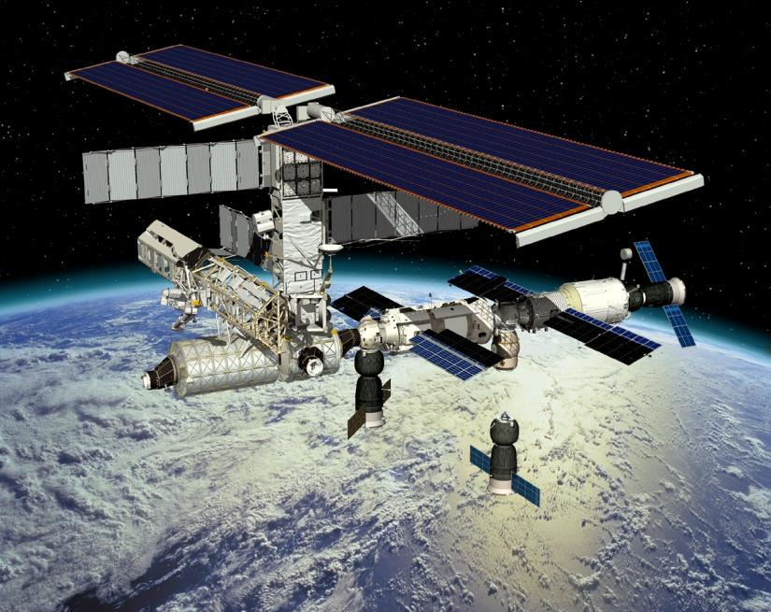
Ответ: астрономия

Slide 48
Люди какой профессии летают в космос?

Slide 49
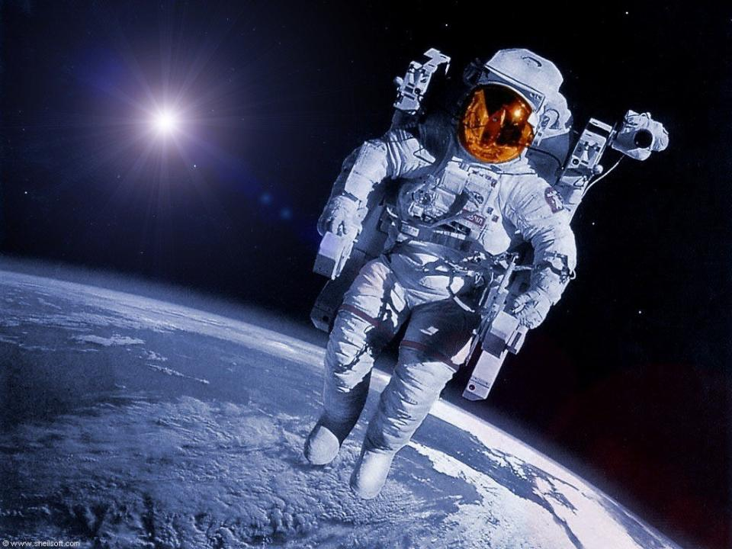
Ответ: космонавт

Slide 50
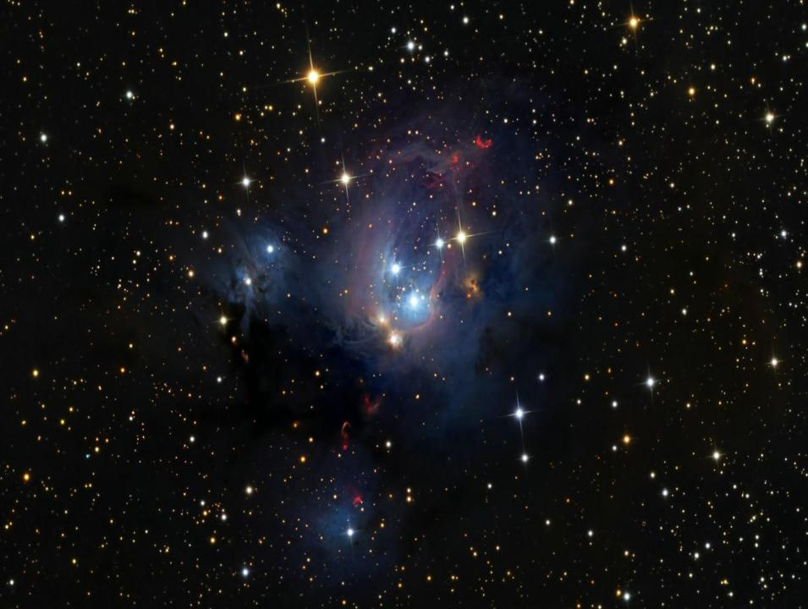
Молодцы!

